Slide 1
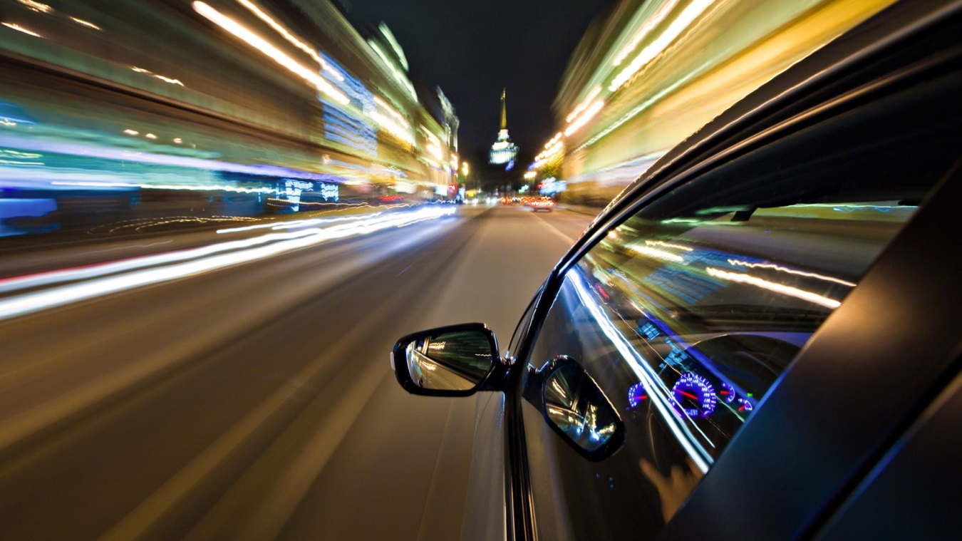
Прямолінійний рівномірний рух. Швидкість руху.

Slide 2
Завдання:
Учні повинні розуміти поняття прямолінійний рівномірний рух, швидкість руху;
уміти описати механічний рух графічно й аналітично і проводити його аналіз;
вміти розв'язувати задачі.

Slide 3
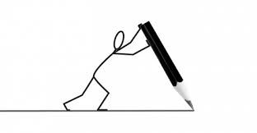
За формою траєкторії
Механічний рух
Прямолінійний рух – рух, траєкторія якого є прямою лінією
Криволінійний рух – рух, траєкторія якого є кривою лінією

Slide 4
Прямолінійний рівномірний рух.
0
x

Slide 5
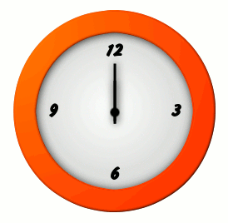
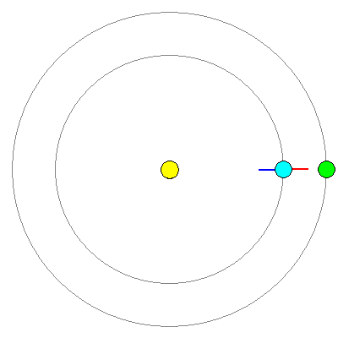
Прямолінійний рівномірний рух.
Рівномірний рух - рух, під час якого тіло за будь-які однакові інтервали часу проходить однаковий шлях
Рух годинникової стрілки
Рух планет навколо Сонця

Slide 6
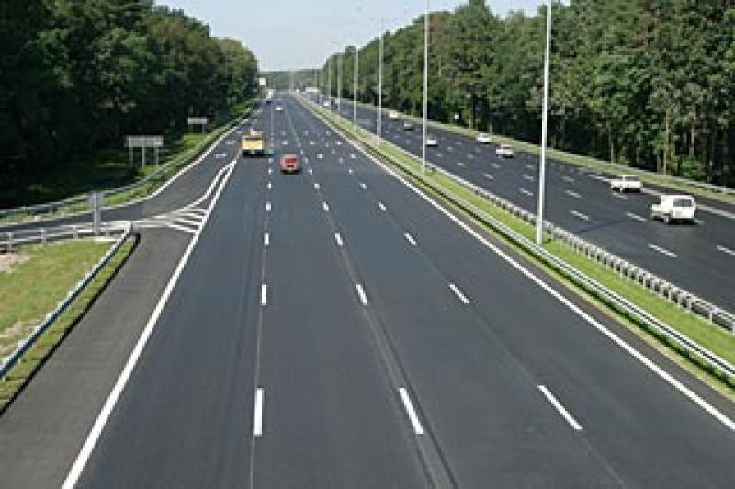
Прямолінійний рівномірний рух - рух, під час якого тіло за будь-які однакові інтервали часу проходить однаковий шлях по прямолінійній траєкторії

Slide 7
Швидкість рівномірного руху тіла — це фізична величина, що показує, який шлях проходить тіло за одиницю часу

Slide 8
Визначення швидкості
Щоб визначити швидкість рівномірного руху тіла, треба шлях, пройдений тілом за певний інтервал часу, поділити на цей інтервал:
ℓ
t
V =
де - швидкість руху тіла;
l - шлях, пройдений тілом;
t - час руху тіла

Slide 9
Швидкість руху тіла
м/с
Одиниці вимірювання
Швидкість руху тіла позначають літерою V.
Одиницею швидкості в СІ є 1 м/с.
м/с — це швидкість руху тіла, під час якого воно за 1 с проходить шлях 1 м.
Одиниці швидкості руху тіла:
1 м/с = 0,001 км/с 1 км/с = 1000 м/с
1 км/год = 1000 м/3600 с = 0,28 м/с;1 м/с = 3,6 км/год.
Прямолінійний рух

Slide 10
км
м
м
м
с
год
с
с
км
м
год
с

Slide 11
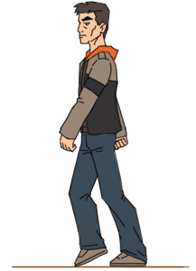
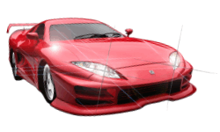
Завдання
Виразіть у м/с такі швидкості:
110 км/год
гепард
200 км/год
автомобіль
5 км/год
людина

Slide 12
Перевір себе
110 км/год = 110 × 1000м: 3600с = 30,56 м/с
200 км/год = 55,56 м/с
5 км/год = 1,39 м/с
км/год
× 10:36
м/с
м/с
× 3,6
км/год

Slide 13
Найбільша швидкість
300 000 км/с - швидкість поширення світла в безповітряному просторі

Slide 14
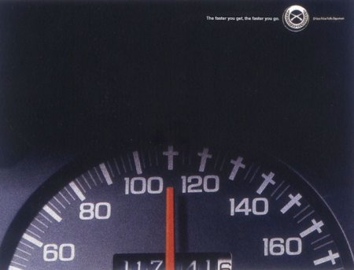
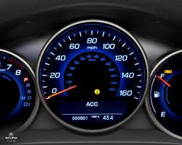
Спідометр – прилад для вимірювання швидкості руху
Прямолінійний рух

Slide 15
Вектор
Векторні величини, або вектори - величини, які залежать від напряму в просторі.
Швидкість руху тіла є векторною величиною.
Прямолінійний рух

Slide 16
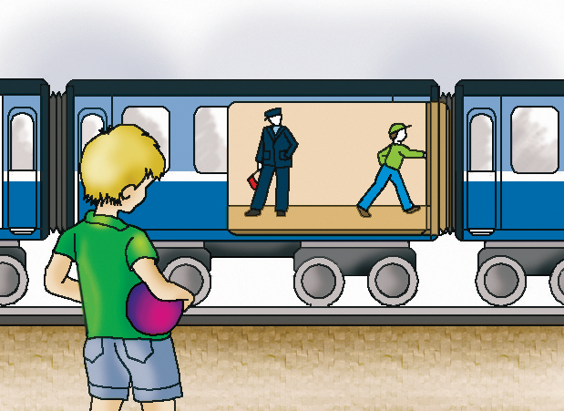
Швидкість відносна - її напрямок і значення залежить від вибору тіла відліку.
Прямолінійний рух

Slide 17
Трикутник
Прямолінійний рух

Slide 18
Визначення шляху
Щоб визначити шлях, який проходить тіло під час рівномірного руху, треба швидкість руху тіла помножити на час його руху:
ℓ =
V∙t
де l - шлях, пройдений тілом;
- швидкість руху тіла;
t - час руху тіла
Прямолінійний рух

Slide 19
Визначення часу
Щоб визначити час руху тіла, треба пройдений тілом шлях поділити на швидкість руху тіла:
ℓ
t =
V
де t - час руху тіла
l - шлях, пройдений тілом;
- швидкість руху тіла;
V
Прямолінійний рух

Slide 20
Графік руху
Час, год | Шлях автомобіля, км | Шлях мотоцикла, км
0 | 0 | 0
1 | 100 | 50
2 | 200 | 100
3 | 300 | 150
Прямолінійний рух

Slide 21
Задача
Швидкість рівномірного руху тіла — 180 км/год, тіло рухається 2 години, який шлях проходить тіло за цей час?
Дано: | СІ: | Розвязання:
$v$ = 180 км/год |  | Швидкість: $v=\frac{s}{t}$ ⇒ Переміщення: $s=vt$ Одиниці величин: $$\left[s\right]=\frac{км}{год}∙год=км$$ $\left\{s\right\}=180∙2=360$; $s=360 км$.
$t$ = 2 год
Знайти:
$s−?$
Відповідь: $s=360 км$.
Прямолінійний рух

